Slide 1

HeartBeat, I

Slide 2
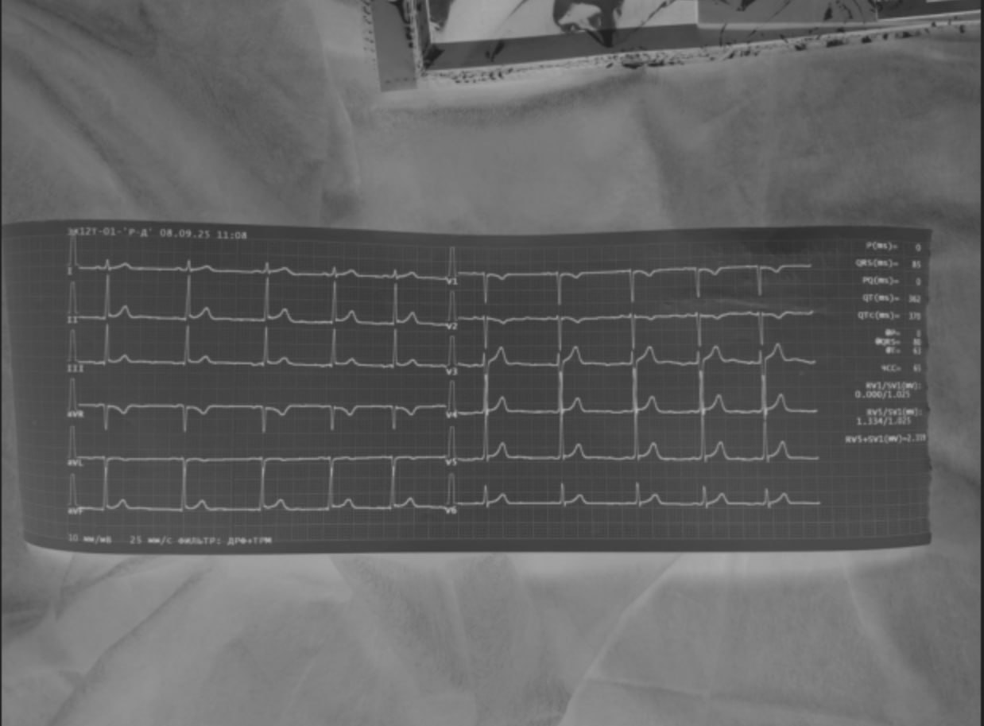
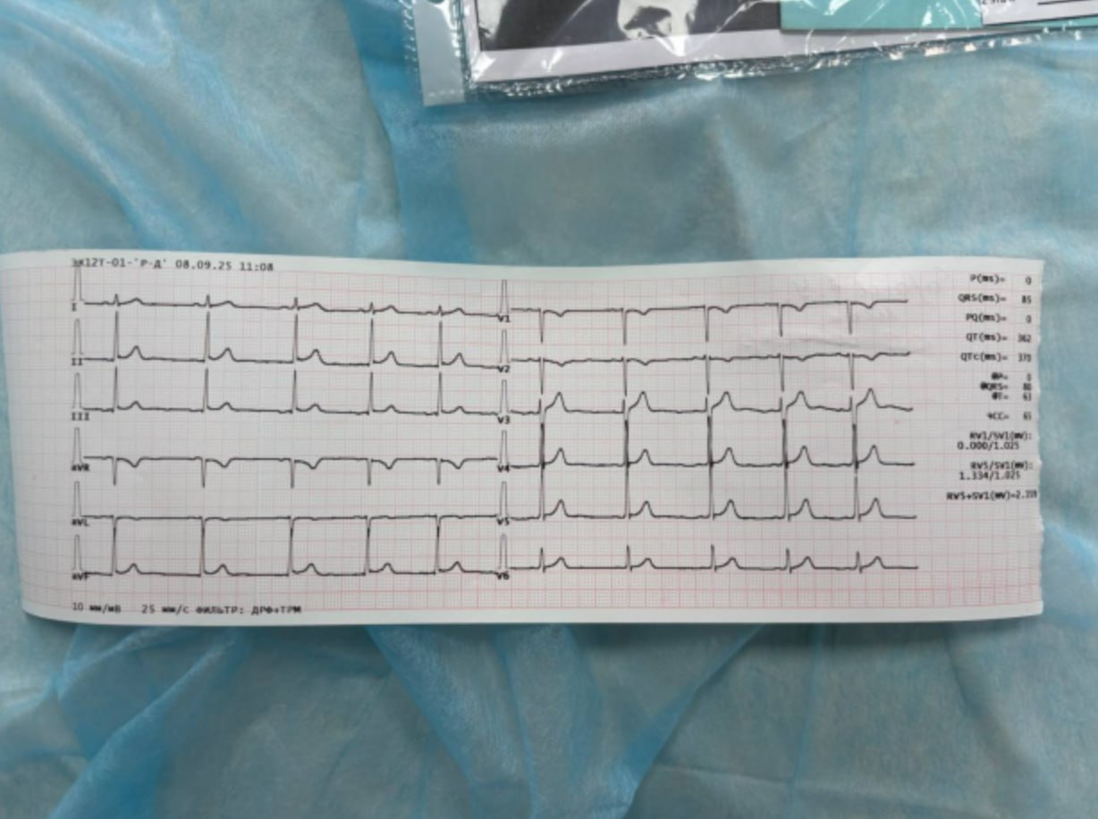
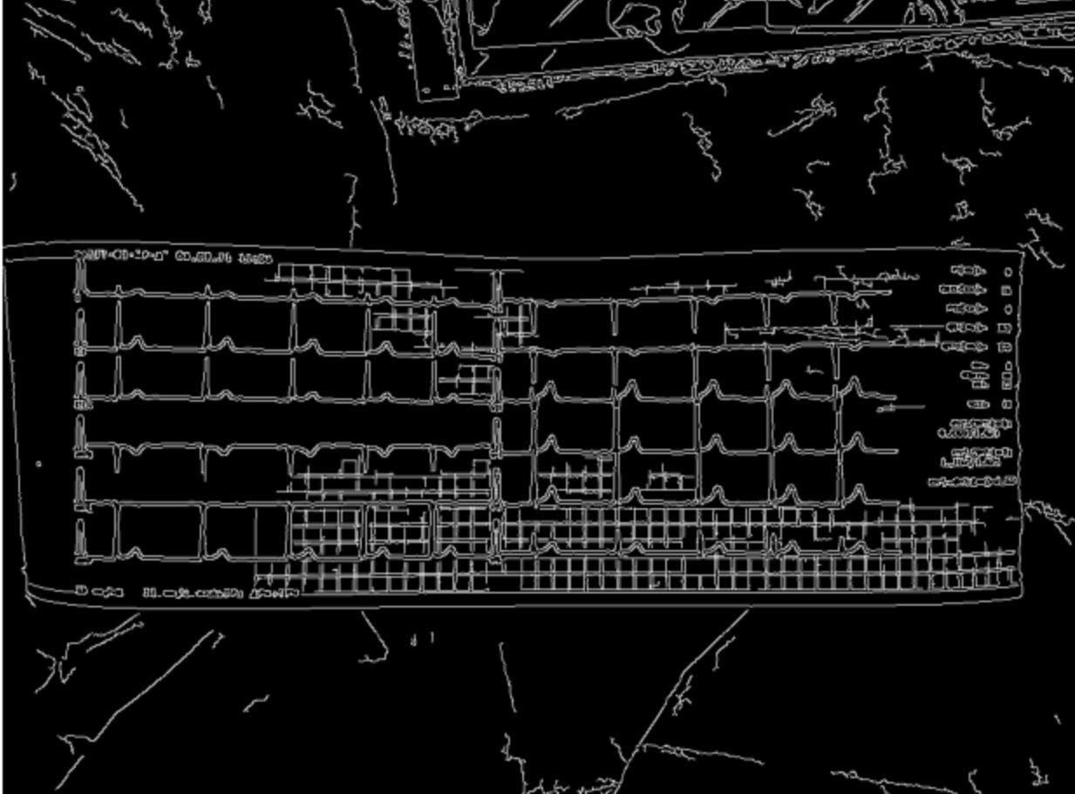
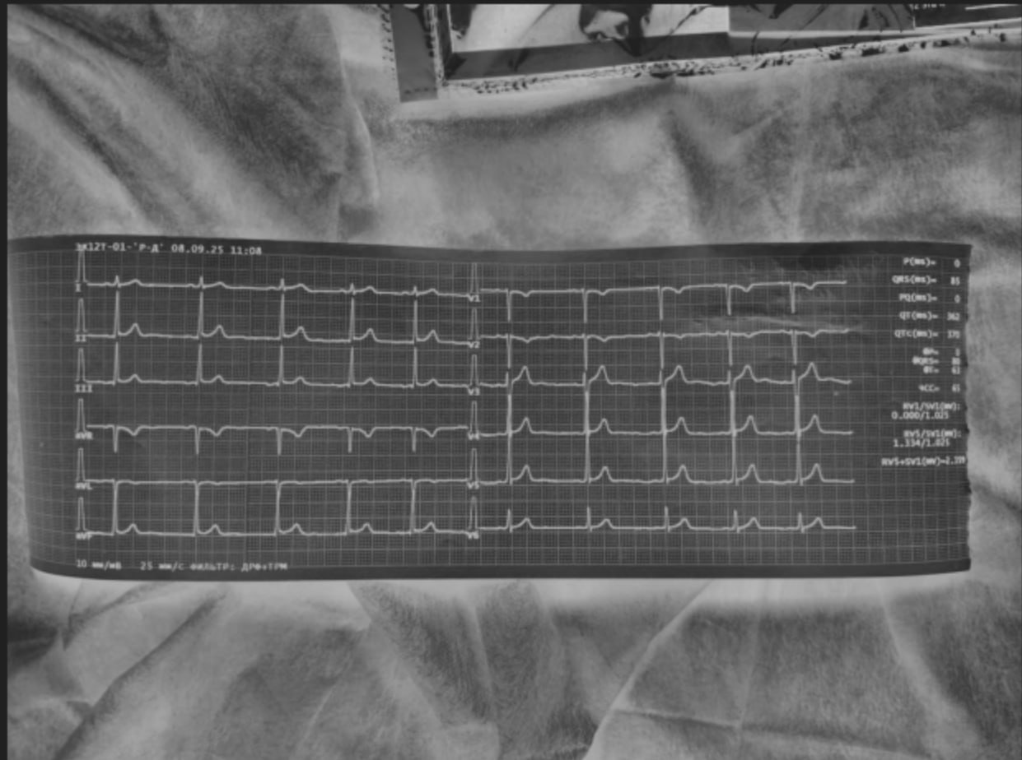
CV 1 : Оцифровка изображения

Slide 3
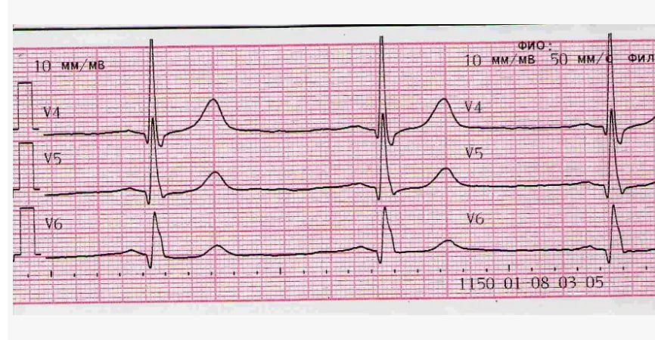
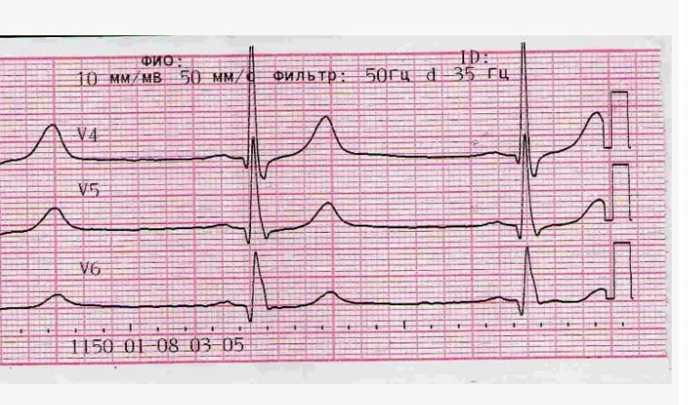
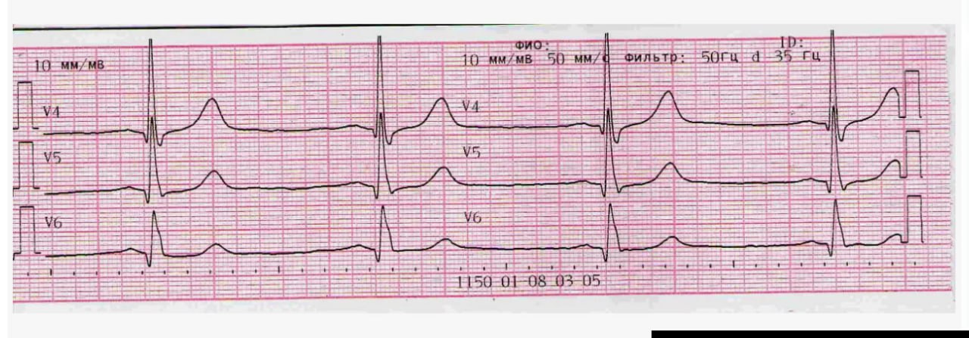
CV 2: склейка изображений

Slide 4
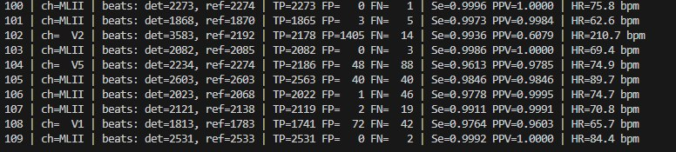
ML : определение аритмии
Алгоритм Пан-Томкинса для определения R-пиков
Вычисление ЧСС по найденным R-пикам
Определение синусоидального ритма, брадикардии, тахикардии
Оценка точности алгоритма: сравнение с данными из датасета

Slide 5
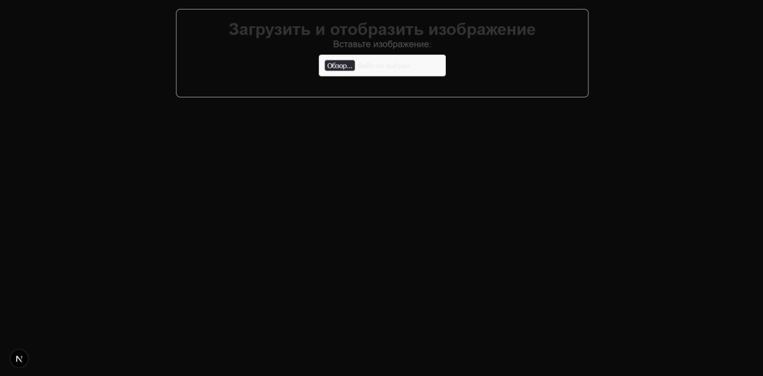
NextJS

Slide 6
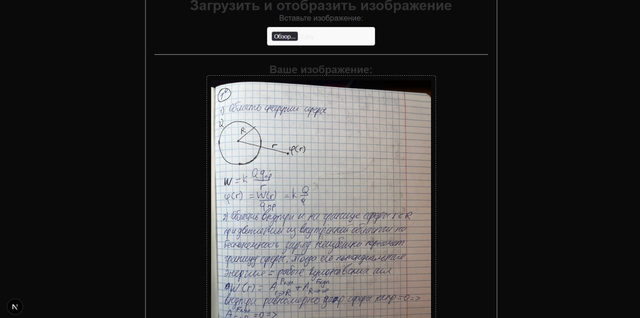
NextJS

Slide 7

Спасибо за внимание :)

